Slide 1
Команда: not_set
Состав:
Михайлов Василий
Денисов Олег
Team_8

Slide 2
Проблемы
Из за большого количества кампаний SAS RTDM и используемых в них дата-процессов тяжело уследить к краху каких кампаний приведут те или иные изменения в базе данных
Нет наглядного графа взаимосвязей между кампаниями SAS RTDM и дата-процессами(таблицами в базе данных)
Нет возможности проверить какие дата-процессы сейчас не используются не в одной кампании

Slide 3
rtdm_analyze - утилита которая позволит решить данные проблемы
Интерфейс командной строки
Обработка сабдиаграм, отображение всех дата-процессов для каждого блока кампании(data-process, subdiagram)
Запись результата в базу данных(RTDM_TECH схема)
Построение графа взаимосвязи кампании -> дата-процессы, дата-процессы -> кампании, для каждой сущности по отдельности и для всех сразу
Вывод неактуальных для анализируемой кампании дата-процессов

Slide 4
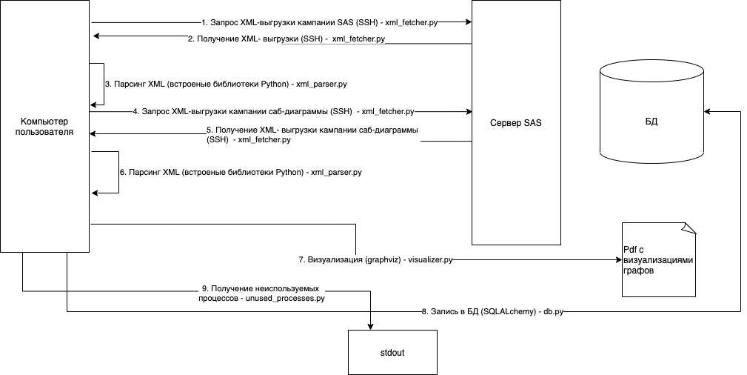
rtdm_analyze - архитектура

Slide 5
Как использовать результаты
На основе лежащей информации в таблицах можно строить различные визуализации
Можно просматривать изображения на которых отображено представление в виде графов
После запуска проверять не используемые дата-процессы

Slide 6
Используемые технологии
Python
Graphviz
MsSqlServer

Slide 7
Используемые технологии
Python
Graphviz
MsSqlServer

Slide 8
Развитие
Прикрутить более удобный для пользователя интерфейс
Добавить возможность использовать разные блоки утилиты по отдельности
Возможность обработать все кампании разом
Импорт кампаний из самого SAS "под капотом"
Параллельное выполнение

Slide 9
Итог
За отведенное на хакатон время была решена основная задача
Поставленные проблемы утилита решает
Это только небольшой mvp который еще можно развивать для более удобного использования

Slide 10
not_set
Спасибо за внимание!

